Slide 1
第七章 计算机网络安全（1)

Slide 2


Slide 3
主要内容
1. TCP/IP模型
2. 网络安全协议

Slide 4
1
TCP/IP模型
TCP/IP模型的四个层次
OSI参考模型和TCP/IP参考模型的比较
TCP/IP各层安全服务与安全协议的对应

Slide 5
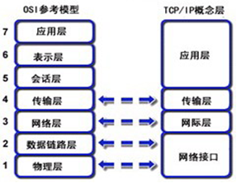
TCP/IP模型的四个层次
网络接口层、网络层、传输层、应用层
图7-1 TCP/IP参考模型

Slide 6
OSI参考模型和TCP/IP参考模型的比较
共同点:
OSI参考模型和TCP/IP参考模型都采用了层次结构的概念；
都能够提供面向连接和无连接两种通信服务机制；
不同点:
（1）前者是七层模型，后者是四层结构；
（2）对可靠性要求不同（后者更高）；
（3）实际市场应用不同（OSI模型只是理论上的模型，并没有成熟的产品，而TCP/IP已经成为“实际上的国际标准”）
注：实际应用中协议根据实际确定层数以及各层功能。

Slide 7
TCP/IP各层安全服务与安全协议的对应
表7.1 TCP/IP各层安全服务与安全协议的对应

Slide 8
OSI安全体系到TCP/IP安全体系的映射
表7.2 OSI安全体系到TCP/IP安全体系的映射

Slide 9
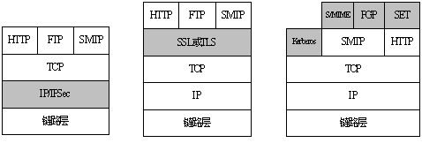
2
网络安全协议
(a) 网络层
(b) 传输层
(c) 应用层
图 7-2 一些典型的安全通信协议所处的位置

Slide 10
IPSEC协议
IPSec是一个开放式的IP网络安全标准，工作在TCP/IP协议栈的网络层，可为上层协议无缝地提供安全保障，各种应用程序可以享用IP层提供的安全服务和密钥管理，而不必设计自己的安全机制。 它有如下特点：
对IP层的所有信息进行过滤处理工作；
有比较好的兼容性，比高层的安全协议更灵活，比底层协议更能够适应通信介质的多样性；
透明性好，IP层以上的所有应用都不需要经过修改，即可获得安全性的保障，同时终端用户不需要了解相关安全机制就可使用；
可以轻松实现VPN，可以保护、确认路由信息，使路由器不会受欺骗而阻断通信等。

Slide 11
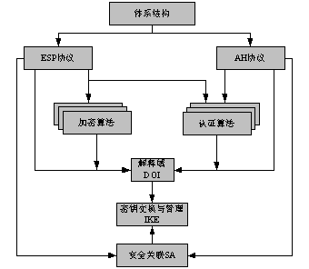
IPSec体系结构
载荷安全封装协议
鉴别报头协议
协议
指定对ip数据包提供何种保护
图7-3 IPSec协议关系图

Slide 12
IPSec提供的安全服务
表7.3 IPSec提供的安全服务

Slide 13
安全关联
ESP信息（加密鉴别算法、密钥及其生存期、初始值）
安全关联的生存期
IPSec协议模式（传输或隧道）
路径最大传输单元
序列号计数器(产生协议头中序列号)
序列号计数器溢出标志（溢出时阻止报文传输）
反重放窗口（确定是否为重放报文）
AH信息（鉴别算法、密钥及其生存期）

Slide 14
IPSec的工作模式
图7-4 传输模式和隧道模式下受IPSec保护的IP包
IPSec支持隧道的嵌套，即对已隧道化的数据再进行隧道化处理。
AH和ESP均支持这两种模式。
传送模式性能好，隧道模式更安全

Slide 15
鉴别报头协议（AH）
标识安全关联
图7-5 IPSec AH报头结构

Slide 16
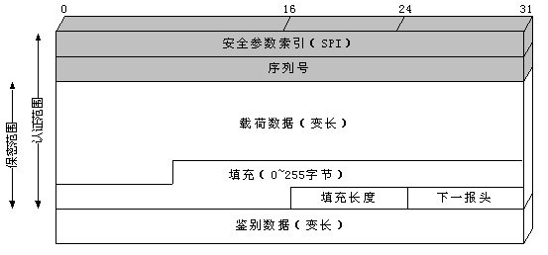
封装安全载荷协议（ESP）
图7-6 IPSec ESP报头结构

Slide 17
解释域与密钥管理
解释域
解释域是Internet统一协议参数分配机构（IANA）中数字分配机制的一部分，它将所有IPSec协议捆绑在一起。
密钥管理
IETF IPSec工作组指定所有满足IPSec协议标准的系统都应该同时支持手工和自动的SA和密钥管理。

Slide 18
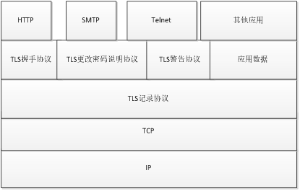
SSL/TLS协议（C/S认证，安全通道）
建立C/S之间
安全通道
改变密码参数
向对断指示其
安全错误
处理数据
图7-7 TLS在TCP/IP协议中的位置

Slide 19
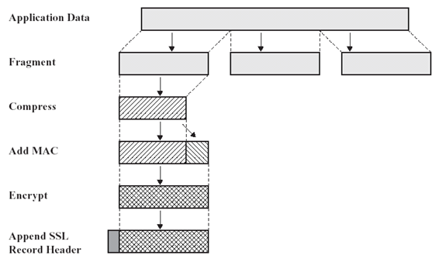
TLS记录协议
目录
图7-8 TLS记录协议处理发送数据的基本过程

Slide 20
TLS更改密码说明协议
设置TLS更改密码说明协议的目的是为了表达密码操作配置相关情况的变化。
TLS警告协议
TLS警告协议负责处理TLS协议执行中的异常情况。
警告的严重程度主要分为致命和非致命两类，对于致命警告，TLS通信双方将立即关闭连接，在内存中销毁与连接相关的参数，包括连接标识符、密钥和共享的秘密参数等。对于非致命警告，双方可以继续使用这个连接及其相关的参数。

Slide 21
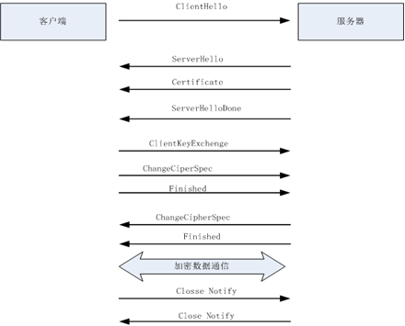
TLS握手协议（单向认证的握手）
密码算法标识、参数、密钥协商随机数
随机数
公钥证书
响应完毕
验证证书，用互发随机数生成密钥
用服务器公钥加密生成的密钥
已更改加密策略
完成握手
图7-9 采用单向认证的TLS握手协议过程
（客户端对服务器的验证）

Slide 22
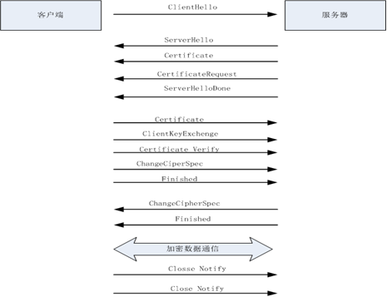
TLS握手协议（双向认证的握手）
密码算法标识、参数、密钥协商随机数
随机数
公钥证书
索取公钥证书
响应完毕
验证证书，用互发随机数生成密钥
公钥证书
用服务器公钥加密生成的密钥
该消息发送端与之前一样
已更改加密策略
完成握手
图7-10 采用双向认证的TLS握手协议过程

Slide 23
电子商务安全与SET协议
构建应用层安全的典型实例是电子商务系统。当前解决电子商务安全的主要途径是借助密码技术实现对信息完整性、机密性和真实性等的保护和验证。
SET标准于1996年颁布，它的主要目的是保护互联网上的信用卡交易的安全。 MasterCard和Visa等主要信用卡企业及IBM、微软、Netscape、RSA、Terisa 和Verisign 等信息技术企业都参与了SET的制定，当前，SET已经成为解决信用卡电子交易安全问题的重要行业标准，相关产品在全世界范围应用。
https://haokan.baidu.com/v?pd=wisenatural&vid=3973737848640267337

Slide 24
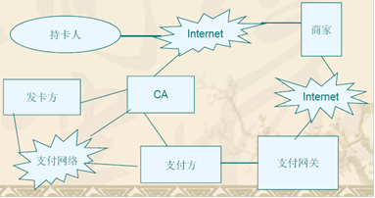
电子商务安全与SET协议
SET的参与方
图7-11 SET电子交易的参与方

Slide 25
电子商务安全与SET协议
SET的安全功能
SET提供对数据机密性和完整性的保护功能，也提供对商家和持卡人身份的验证功能。
SET的交易过程
（1）消费者开户。
（2）商家开户。
（3）客户订购。
（4）商家请求支付认可。
（5）商家提供商品或服务。
（6）商家请求支付。

Slide 26
思考题
1. 请分析SSL/TLS单向和双向认证分别适合那些应用场景？
2. 请比较在IPSec协议和在SSL/TLS协议下建立的安全连接有什么相同和不同之处？
3. IPSec主要有哪两种使用方式？每种方式的实用环境如何？
4. 请描述IPSec协议能提供的安全服务，并简要说明IPSec的工作原理。
5. ESP和AH分别是如何进行完整性校验处理？哪一个更方便？为什么？
Notes:
Testimonial and Endorsement Information
See instructions in body of slide
When a slide has more than one endorsement reduce font size with all having the same size
Individual testimonials will have own blue highlight box

Slide 27

谢谢！
www.alcatel-lucent.com

